Slide 1

БЕЛОРУССКИЙ ГОСУДАРСТВЕННЫЙ УНИВЕРСИТЕТ ФАКУЛЬТЕТ РАДИОФИЗИКИ И КОМПЬЮТЕРНЫХ ТЕХНОЛОГИЙ КАФЕДРА ТЕЛЕКОММУНИКАЦИЙ И ИНФОРМАЦИОННЫХ ТЕХНОЛОГИЙ
Тема: «Проектирование системы защиты информации информационной системы класса Б2 на примере информационной системы учебного заведения»
Подготовил: студент
4 курса специальности КБ
Радкевич В.И.
Научный руководитель:
кандидат технических наук,
доцент Резников Г.К.
Минск 2017 г.

Slide 2
Цели и задачи работы.
Цель:
Спроектировать систему защиты информации информационной системы класса Б2.
Задачи:
Проанализировать набор стандартов СТБ 34.101, приказ №62 оперативно-аналитического центра при президенте РБ «О некоторых вопросах технической и криптографической защиты информации»;
Изучить этапы проектирования и создания системы защиты информации;
Определение потенциальных угроз для объекта защиты и анализ возможных последствий их осуществления;
Определение требований к системе защиты информации в техническом задании на информационную систему;
Разработка политики безопасности для защищаемой системы.

Slide 3
Этапы разработки СЗИ.
1 этап (Проектирование системы защиты информации):
Классификация информации, хранящейся и обрабатываемой в информационной системе;
Анализ организационной структуры информационной системы и информационных потоков в целях определения состава и мест размещения элементов системы;
Присвоение информационной системе класса типового объекта информатизации в порядке, установленном СТБ 34.101.30-2007;
Определение требований к системе защиты информации в техническом задании на информационную систему.
2 этап (Создание системы защиты информации):
Разработка политики информационной безопасности;
Внедрение планируемых к использованию средств защиты информации, проверка их работоспособности и совместимости;
Внедрение организационных мер по защите информации.

Slide 4
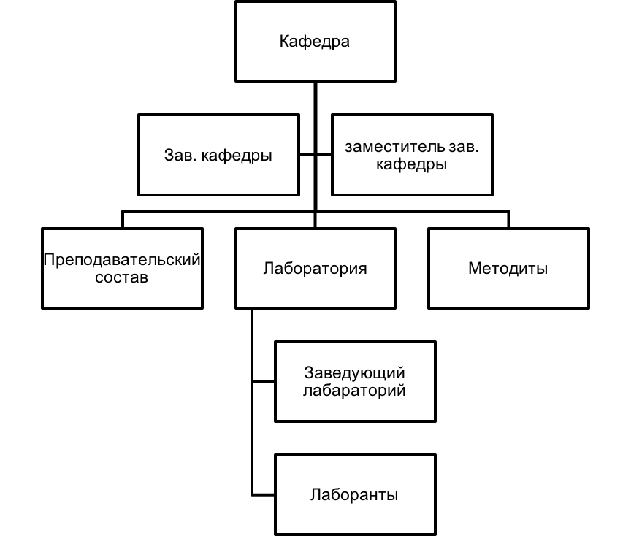
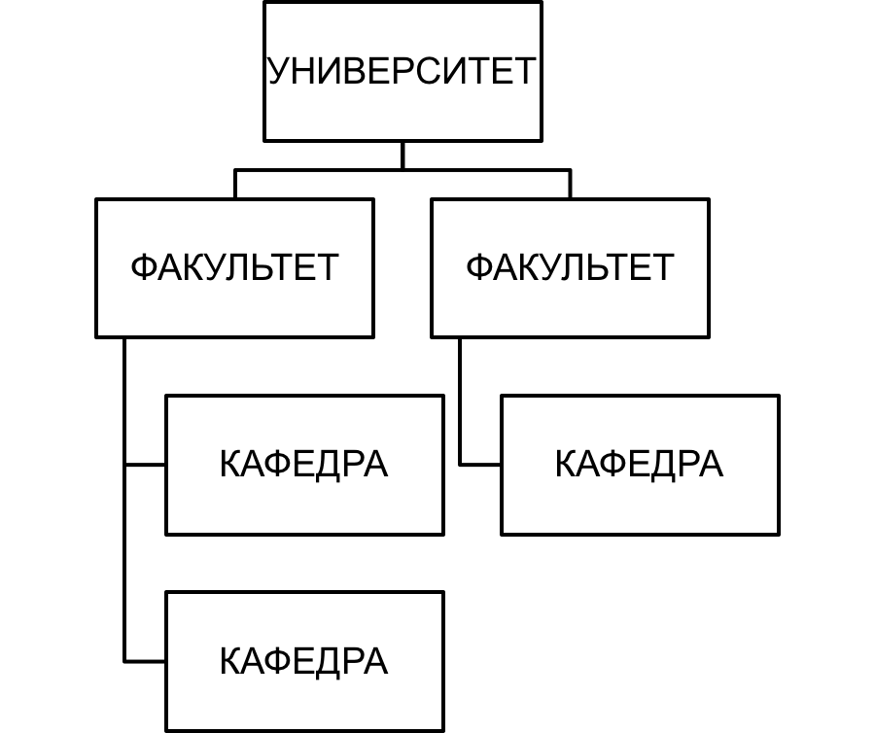
Анализа организационной структуры информационной системы
Организационная структура университета является иерархической.

Slide 5
Виды информации подлежащие защите
Виды информации | Угроза
персональные данные студентов | хищение уничтожение модификация
личные данные сотрудников | хищение уничтожение модификация
научно-исследовательские работы | копирование
сведения об успеваемости | модификация
экзаменационные билеты; | разглашение модификация
нагрузка преподавателей | модификация

Slide 6
Присвоение информационной системе класса типового объекта информатизации
В нашем случае класс типового объекта уже был изначально задан – Б2. Который предполагает что информационная система работает с информацией распространения которой ограничено, не имеет доступа в сети общего пользования, а так же может находится в нескольких контролируемых зонах.

Slide 7
Разработка ТЗ на информационную систему
Техническое задание устанавливает основное назначение разрабатываемого объекта, его технические и тактико-технические характеристики, показатели качества и технико-экономические требования, предписание по выполнению необходимых стадий создания документации (конструкторской, технологической, программной и т. д.) и её состав, а также специальные требования.
Техническое задание на систему защиты информации строиться по следующему плану:
Общие сведения
Назначения и цели создания системы
Требования к системе защиты информации
Требования к средствам зашиты
Порядок контроля и приёмки системы

Slide 8
Разработка политики информационной безопасности
Политика информационной безопасности должна содержать:
цели создания системы защиты информации;
перечень субъектов и объектов информационной системы, сведения о месте их размещения и порядке информационного взаимодействия субъектов с объектами этой системы и объектов между собой;
способы разграничения доступа субъектов к объектам информационной системы;
права и обязанности субъектов информационной системы;
перечень организационных мер, направленных на реализацию требований по созданию системы защиты информации;
порядок действий при возникновении угроз обеспечения конфиденциальности, целостности, доступности, подлинности и сохранности информации, в том числе чрезвычайных и непредотвратимых обстоятельств (непреодолимой силы), и при ликвидации их последствий.

Slide 9
Внедрение организационных мер по защите информации
В целях реализации политики информационной безопасности разрабатываются локальные нормативные правовые акты организации, регламентирующие порядок:
использования объектов информационной системы и их управления (администрирования);
резервирования и уничтожения информации;
защиты от вредоносного программного обеспечения;
выявления угроз, которые могут привести к сбоям, нарушению функционирования информационной системы;
реагирования на инциденты информационной безопасности;
контроля (мониторинга) за функционированием информационной системы.

Slide 10
Спасибо за внимание.

